Slide 1

大阪府における
SDGsの取り組みについて
2022年11月25日
大阪府 政策企画部 企画室

Slide 2


目 次
１．これまでの主な経過
２．OSAKA SDGs ビジョン
３．大阪府の取り組み
４．SDGs と2025年大阪・関西万博

Slide 3
目 次
１．これまでの主な経過
２．OSAKA SDGs ビジョン
３．大阪府の取り組み
４．SDGs と2025年大阪・関西万博

Slide 4
１．これまでの主な経過
大阪府の取組み | 国の動き | 関連項目
2018年4月 大阪府SDGs推進本部設置 2020年3月 Osaka SDGs ビジョン策定 2020年7月 SDGs未来都市及び自治体SDGsモデル事業に採択 （大阪市と共同提案） 2020年12月 大阪SDGsネットワーク設置 2021年1月 大阪SDGs行動憲章策定 2021年2月～ 私のSDGs宣言プロジェクト開始 | 2016年5月 SDGs推進本部設置 2016年12月 SDGs実施指針策定 2018年6月～ SDGs未来都市及び自治体・ SDGsモデル事業の選定開始 2018年6月 Japan SDGs Action Platform 設置 2019年12月 SDGs実施指針改定 | 2015年9月 国連総会にてSDGsを採択 2018年11月 大阪・関西万博開催決定
3

Slide 5
目 次
１．これまでの主な経過
２．OSAKA SDGs ビジョン
３．大阪府の取り組み
４．SDGs と2025年大阪・関西万博

Slide 6
２．OSAKA SDGs ビジョン①
OSAKA SDGs ビジョン策定の意義
「Osaka SDGs ビジョン」は、2025年大阪・関西万博の開催都市として、世界の先頭に立ってSDGsの達成に貢献する「SDGs先進都市」を実現するため、大阪がめざすSDGs先進都市の姿を明確にし、府民や企業、市町村など、様々なステークホルダーと共有することで、オール大阪でSDGsの新たな取組みの創出を図っていくことを目的に策定（2020年3月策定）
大阪府の役割
① 府民や企業、市町村など、様々なステークホルダーにSDGsを広く知っていただく
⇒ SDGsの更なる浸透を図り、これまでにSDGsになじみのなかった新たなステークホルダーの掘り起こしや具体的な行動
につなげる
② 様々なステークホルダーの取組みをSDGs実現に向けて相互につなぎ合わせていく
⇒ 関西SDGsプラットフォームや国関連機関、経済界、金融機関などと連携し、それぞれのネットワークを活かしながら、
ステークホルダー間のマッチングと新たな取組みの創出を図る
③ 府自らもステークホルダーの一員として、SDGsに貢献する
⇒ 庁内各部局の主体的な取組みの更なる充実・強化を図り、SDGsとして取り組むからこそできる施策を幅広く展開していく
④ ハード・ソフト両面から「SDGsを具現化した都市づくり」を進める
⇒ 大阪の持続的成長や、府民の豊かさ、安全・安心の実現に向け、SDGsの理念に沿った社会システムや価値観の変革を
進める
5

Slide 7
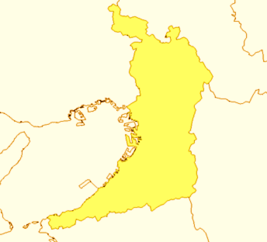






２．OSAKA SDGs ビジョン②
SDGs先進都市をめざして
SDGs先進都市 ＝ 誰もがSDGsを意識し、一人ひとりが自律的に17のSDGs全ての
達成をめざしていくこと
→様々なステークホルダーが連携・協調し、「大阪」がSDGsを体現したまちを発信していく
2025年
2030年
社会
経済
環境
府民の取組み
社会
社会
社会
経済
環境
経済
環境
経済
環境
重点ゴールを中心とした府の取組み
重点ゴールを中心とした府の取組み
企業の取組み
社会
経済
環境
市町村の取組み
万博において、大阪のあらゆるステークホルダーが、会場の内外でSDGsを体現し、行動する姿を世界に発信
日本全体や世界とのつながりの中で、先頭に立って、世界とともにSDGsを達成する
6

Slide 8



２．OSAKA SDGs ビジョン③
◆2025年大阪・関西万博に向けて取り組む「重点ゴール」
国際社会全体の課題であるジェンダーや人権、気候変動への取組み
ゴール３
重点
ゴールⅠ
「健康と福祉」
（“いのち”や暮らし、次世代の課題としての取組み）
府民の
well-being
ゴール１
ゴール４
ゴール12
「貧困」
「教育」
「持続可能な生産と消費」
（「ゴール３」と関連する横断的な課題としての取組み）
ゴール11
重点
ゴールⅡ
地域（大阪）の
well-being
「持続可能都市」
（他のゴールを集約しながら、様々な課題解決にバランスよく貢献）
産業や雇用、イノベーションといった都市としての強みを活かす
7

Slide 9
２．OSAKA SDGs ビジョン④
第３回「ジャパンSDGsアワード」SDGs推進副本部長の受賞
○ 「Osaka SDGs ビジョン」の策定にあたり、大阪府の現状把握に向け確立した「自己分析モデル」が
他の自治体にとっても汎用性がある点が評価され、令和元年12月 第３回「ジャパンSDGsアワード」SDGs推進副本部長（内閣官房長賞）を受賞。
【ジャパンSDGsアワード】
SDGs達成に資する優れた取組を行っている企業・団体等を、SDGs推進本部として表彰するもので、NGO・NPO、有識者、民間セクター、国際機関等の広範な関係者が集まるSDGs推進円卓会議構成員から成る選考委員会の意見を踏まえて決定されます。

Slide 10
２．OSAKA SDGs ビジョン④
ゴール 11：持続可能都市
包摂的で安全かつ 強靱 （レジリエント）で持続可能な都市及び人間居住を実現す る
Goal 11
Make cities and human settlements inclusive, safe, resilient and sustainable
ゴール12：持続可能な生産と消費
持続可能な生産消費形態を確保する
Goal 12
Ensure sustainable consumption and production patterns
 | ターゲット
12.1 | 開発途上国の開発状況や能力を勘案しつつ、持続可能な消費と生産に関する10年計画枠組み（10YFP）を実施し、先進国主導の下、すべての国々が対策を講じる。
12.2 | 2030年までに天然資源の持続可能な管理及び効率的な利用を達成する。
12.3 | 2030年までに小売・消費レベルにおける世界全体の一人当たりの食料の廃棄を半減させ、収穫後損失などの生産・サプライチェーンにおける食料の損失を減少させる。
12.4 | 2020年までに、合意された国際的な枠組みに従い、製品ライフサイクルを通じ、環境上適正な化学物資やすべての廃棄物の管理を実現し、人の健康や環境への悪影響を最小化するため、化学物質や廃棄物の大気、水、土壌への放出を大幅に削減する。
12.5 | 2030年までに、廃棄物の発生防止、削減、再生利用及び再利用により、廃棄物の発生を大幅に削減する。
12.6 | 特に大企業や多国籍企業などの企業に対し、持続可能な取り組みを導入し、持続可能性に関する情報を定期報告に盛り込むよう奨励する。
12.7 | 国内の政策や優先事項に従って持続可能な公共調達の慣行を促進する。
12.8 | 2030年までに、人々があらゆる場所において、持続可能な開発及び自然と調和したライフスタイルに関する情報と意識を持つようにする。
12.a | 開発途上国に対し、より持続可能な消費・生産形態の促進のための科学的・技術的能力の強化を支援する。
12.b | 雇用創出、地方の文化振興・産品販促につながる持続可能な観光業に対して持続可能な開発がもたらす影響を測定する手法を開発・導入する。
12.c | 開発途上国の特別なニーズや状況を十分考慮し、貧困層やコミュニティを保護する形で開発に関する悪影響を最小限に留めつつ、税制改正や、有害な補助金が存在する場合はその環境への影響を考慮してその段階的廃止などを通じ、各国の状況に応じて、市場のひずみを除去することで、浪費的な消費を奨励する、化石燃料に対する非効率な補助金を合理化する。
 | ターゲット
11.1 | 2030年までに、すべての人々の、適切、安全かつ安価な住宅及び基本的サービスへのアクセスを確保し、スラムを改善する。
11.2 | 2030年までに、脆弱な立場にある人々、女性、子ども、障害者及び高齢者のニーズに特に配慮し、公共交通機関の拡大などを通じた交通の安全性改善により、すべての人々に、安全かつ安価で容易に利用できる、持続可能な輸送システムへのアクセスを提供する。
11.3 | 2030年までに、包摂的かつ持続可能な都市化を促進し、すべての国々の参加型、包摂的かつ持続可能な人間居住計画・管理の能力を強化する。
11.4 | 世界の文化遺産及び自然遺産の保護・保全の努力を強化する。
11.5 | 2030年までに、貧困層及び脆弱な立場にある人々の保護に焦点をあてながら、水関連災害などの災害による死者や被災者数を大幅に削減し、世界の国内総生産比で直接的経済損失を大幅に減らす。
11.6 | 2030年までに、大気の質及び一般並びにその他の廃棄物の管理に特別な注意を払うことによるものを含め、都市の一人当たりの環境上の悪影響を軽減する。
11.7 | 2030年までに、女性、子ども、高齢者及び障害者を含め、人々に安全で包摂的かつ利用が容易な緑地や公共スペースへの普遍的アクセスを提供する。
11.a | 各国・地域規模の開発計画の強化を通じて、経済、社会、環境面における都市部、都市周辺部及び農村部間の良好なつながりを支援する。
11.b | 2020年までに、包含、資源効率、気候変動の緩和と適応、災害に対する強靱さ（レジリエンス）を目指す総合的政策及び計画を導入・実施した都市及び人間居住地の件数を大幅に増加させ、仙台防災枠組2015-2030に沿って、あらゆるレベルでの総合的な災害リスク管理の策定と実施を行う。
11.c | 財政的及び技術的な支援などを通じて、後発開発途上国における現地の資材を用いた、持続可能かつ強靱（レジリエント）な建造物の整備を支援する。
出展：持続可能な開発のための2030アジェンダ

Slide 11
目 次
１．これまでの主な経過
２．OSAKA SDGs ビジョン
３．大阪府の取り組み
４．SDGs と2025年大阪・関西万博

Slide 12
３．大阪府の取り組み①
〇SDGｓ未来都市及び自治体モデル事業
タイトル
2025年大阪・関西万博をインパクトとした「SDGs先進都市」の実現に向けて
SDGs未来都市 計画概要
「いのち輝く未来社会のデザイン」をテーマに掲げる大阪・関西万博の開催都市として、行政だけでなく、府民や企業、市町村、金融機関、経済界などあらゆるステークホルダーとの連携を広げつつ、2030年のあるべき姿に向け、一人ひとりがSDGsを意識し自律的に行動する「SDGs先進都市」の実現をめざす。

Slide 13
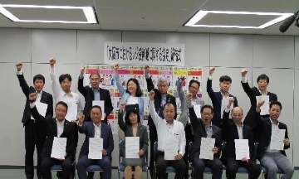
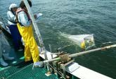
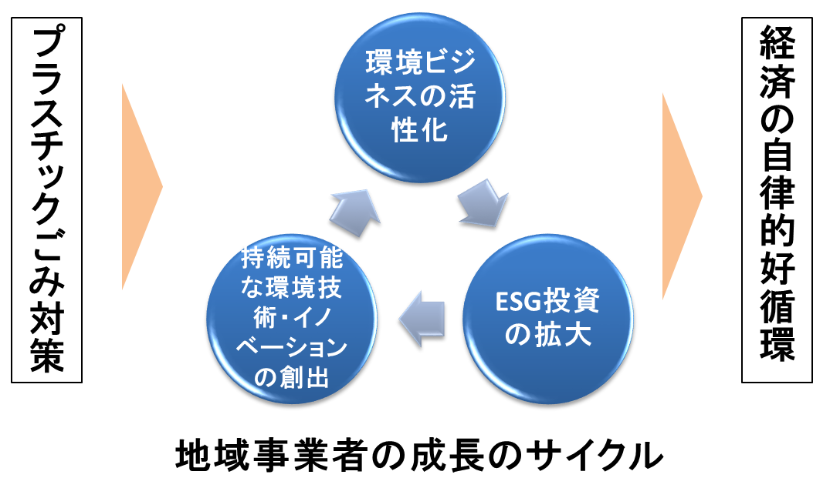
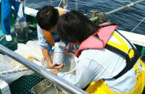
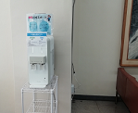
３．大阪府の取り組み②
〇自治体SDGsモデル事業
三側面をつなぐ統合的取組 「大阪ブルー・オーシャン・ビジョン」推進事業
①「大阪ブルー・オーシャン・ビジョン」実行計画の取りまとめと推進体制の構築
②「地域・事業者の連携による新たなペットボトル回収・リサイクルシステム」の確立
③モデル事業をはじめとするSDGsの取組みに関する情報発信と国際協力の推進
①経済面の取組
②社会面の取組
③環境面の取組
・海洋プラスチック問題等の解決に向けた
環境先進技術シーズ調査普及啓発事業
・バイオプラスチックビジネス等推進事業
・国連環境計画国際環境技術センター（UNEP－IETC）との連携事業
・水・環境技術の海外プロモーション事業
・マイボトル・マイバッグの普及促進
・公共空間における給水スポット設置事業
・大阪湾の環境改善、環境意識向上
・資源集団回収活動によるコミュニティビジ
ネスの振興 など
・海洋プラスチック問題等の解決に向けた
環境先進技術シーズ調査普及啓発事業
・大阪湾の海ごみの回収事業
・ごみの減量と3Rの啓発推進事業 など
マイバッグ協定
大阪湾のマイクロプラスチック調査の様子
給水機の設置

Slide 14
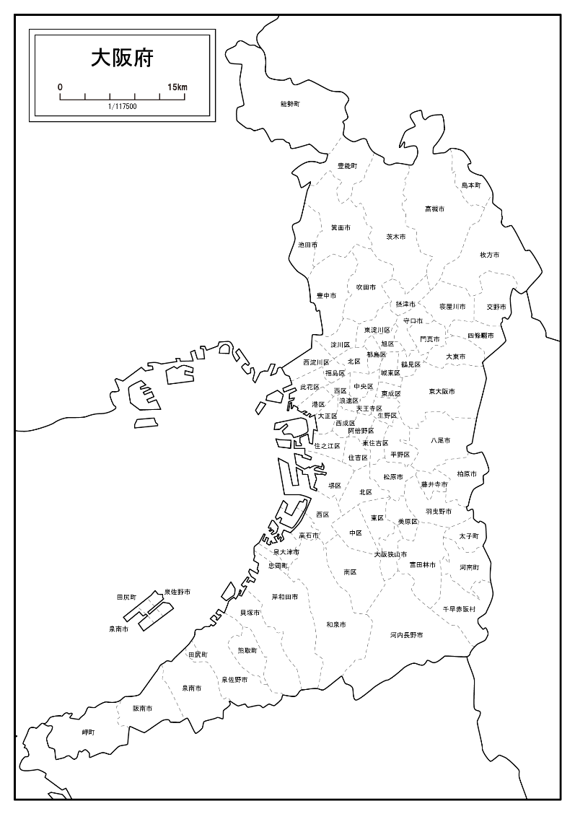
３．大阪府の取り組み④
〇大阪府内のSDGｓ未来都市選定状況
大阪府域の
未来都市
年度 | 選定状況
2018年度 | 堺市
2020年度 | 大阪府・大阪市（共同）
 | 豊中市
 | 富田林市
2021年度 | 能勢町
2022年度 | 阪南市

Slide 15












３．大阪府の取り組み⑤
〇大阪SDGs行動憲章の策定（令和３年１月）
わたしたちは、「誰一人取り残さない、持続可能な社会の実現」をめざす“持続可能な開発のための2030アジェンダ”（SDGs）の理念に賛同し、2025年大阪・関西万博の地元都市として、万博のテーマである「いのち輝く未来社会のデザイン」に向けて、SDGsの17ゴールの達成をめざします。
1
かけがえのない“いのち”を大切にし、地域社会や環境に配慮して行動します。
2
2030年に住みたい魅力あふれる大阪をイメージし、できることから意識して行動します。
3
人と人との出会い、つながりを大事にしながら、互いに学びあい協力して行動します。
14

Slide 16








３．大阪府の取り組み⑥
〇私のSDGs宣言プロジェクトの開始（令和３年２月）
府⺠や府内企業・団体などあらゆるステークホルダーに SDGs を知ってもらい、具体的な⾏動につなげるために策定した「大阪 SDGs ⾏動憲章」の趣旨に沿って、自らが⾏う SDGs の達成に向けた⾏動を宣言するプロジェクトです。
対 象
府民、府内の企業・団体など
宣言内容
SDGsの達成に向けた取組み、関連するゴール
参加方法
大阪府ホームページ、大阪府SDGs【公式】Twitter
取り組み宣言の例
冷蔵庫の中を把握して、
必要な分だけ買い足す
エコバッグやマイボトル、
マイ容器を使う
誰もが働きやすい
職場環境を作る

Slide 17







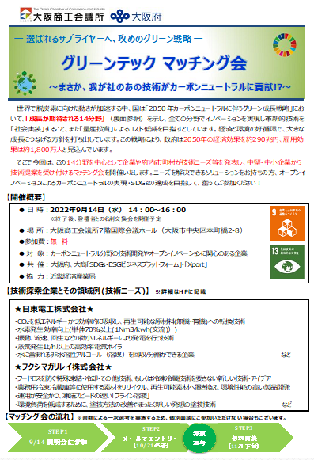
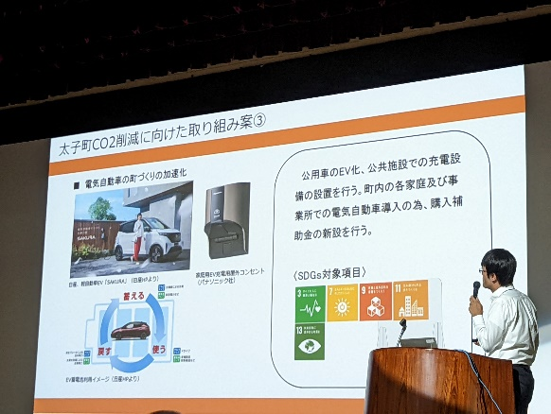
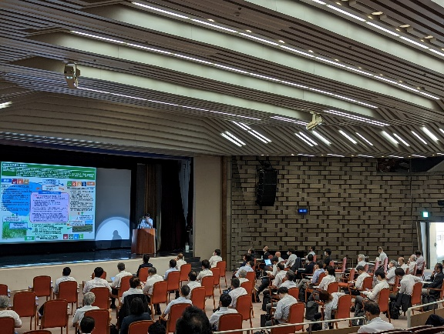
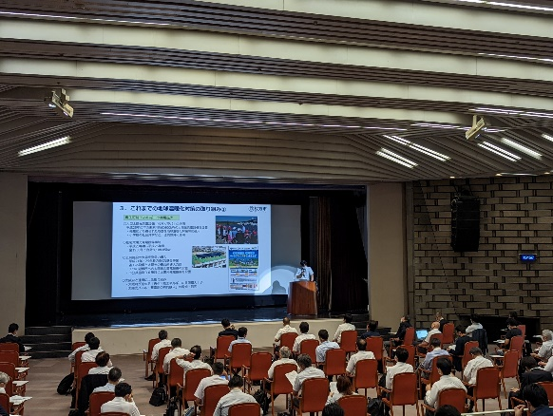
３．大阪府の取り組み⑦
〇ステークホルダー間のマッチングについて
大阪商工会議所と連携し、カーボンニュートラルをテーマに、府内市町村と中小企業のマッチングイベントを実施。
テーマに沿って市町村が抱える課題解決を図っていただくため、はじめに市町村に課題を発表（プレゼン）いただき、その課題解決に向け、ノウハウやアイデアを提供が可能な企業に手を挙げていただく方式で実施。
【マッチングに向けたイメージ】
後日
地域の社会課題解決へ
＜イベント当日＞
【大阪府】
市町村を募集
【市町村】
【市町村】×【企業】
【市町村】×【企業】
連携に向け、参加企業と名刺交換をしていただく時間を設けます。
連携に向けた打合せ
集まった企業に、プレゼン形式で課題を発表いただきます。
【大阪商工会議所】
参加企業を募集
イベント後も必要に応じ大阪府が市町村と企業のマッチングを支援

Slide 18
目 次
１．これまでの主な経過
２．OSAKA SDGs ビジョン
３．大阪府の取り組み
４．SDGs と2025年大阪・関西万博

Slide 19
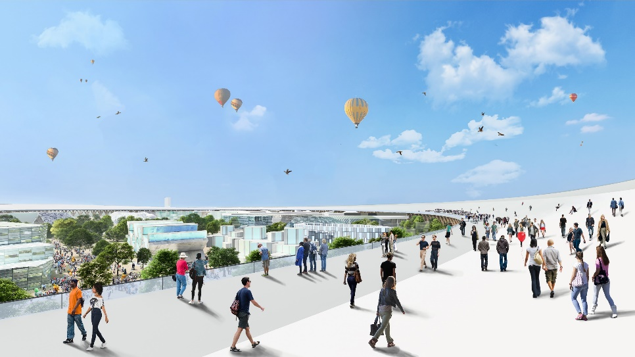
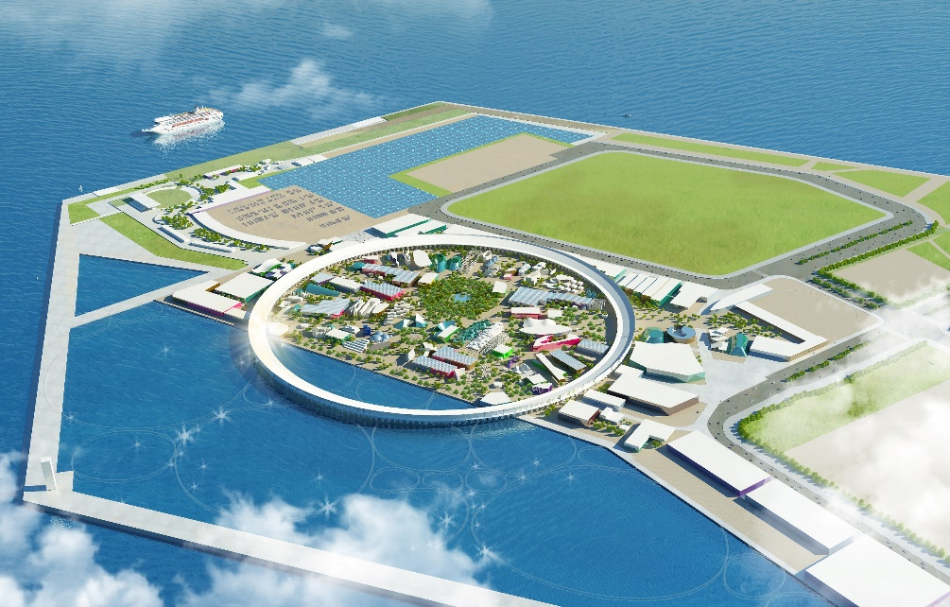
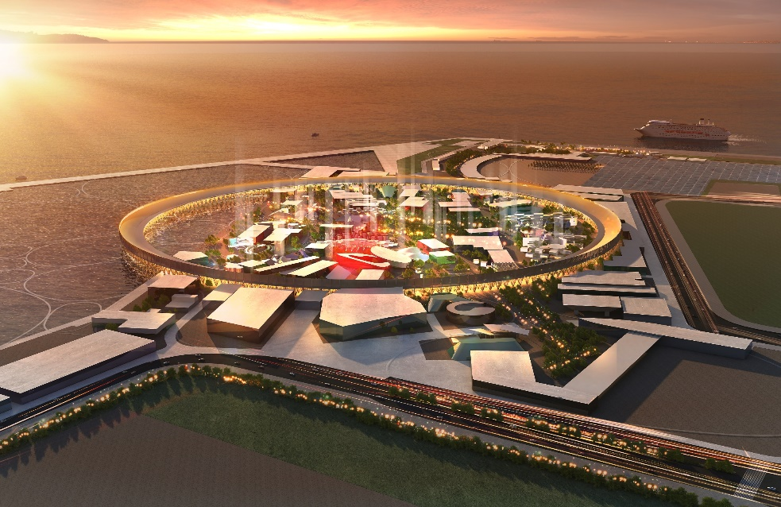
４．SDGs と2025年大阪・関西万博①
2025年日本国際博覧会（大阪・関西万博）
◆テーマ：いのち輝く未来社会のデザイン
“Designing Future Society for Our Lives”
◆開催期間 ：2025年4/13～10/13(184日間）
◆開催場所 ：夢洲（大阪市臨海部）
◆入場者（想定）：約2,800万人
◆経済効果 ：約2兆円
18
提供：２０２５年日本国際博覧会協会

Slide 20
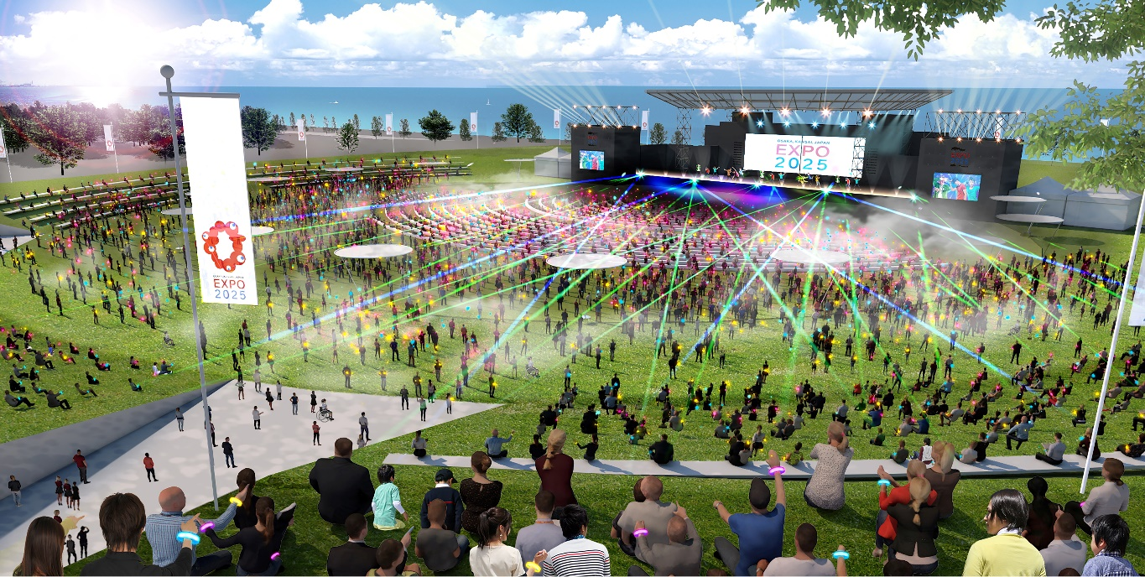
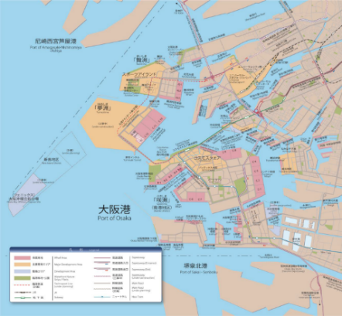
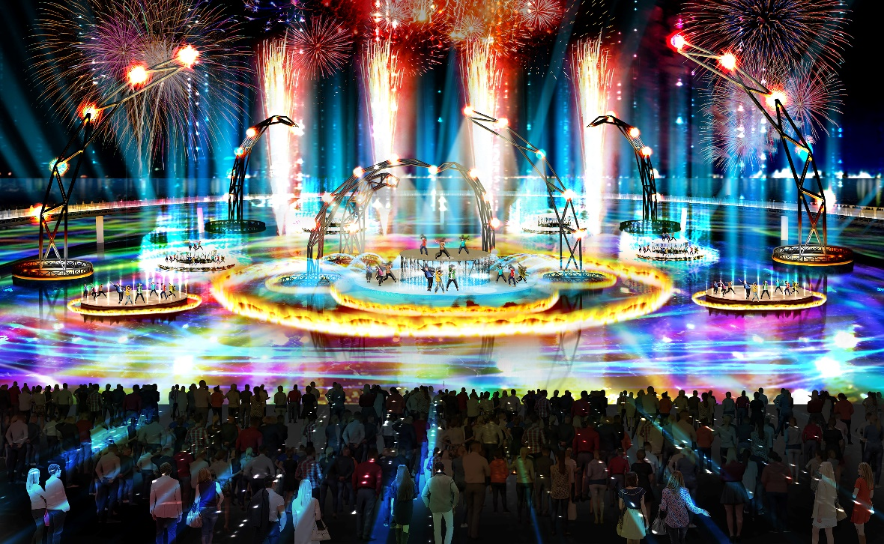
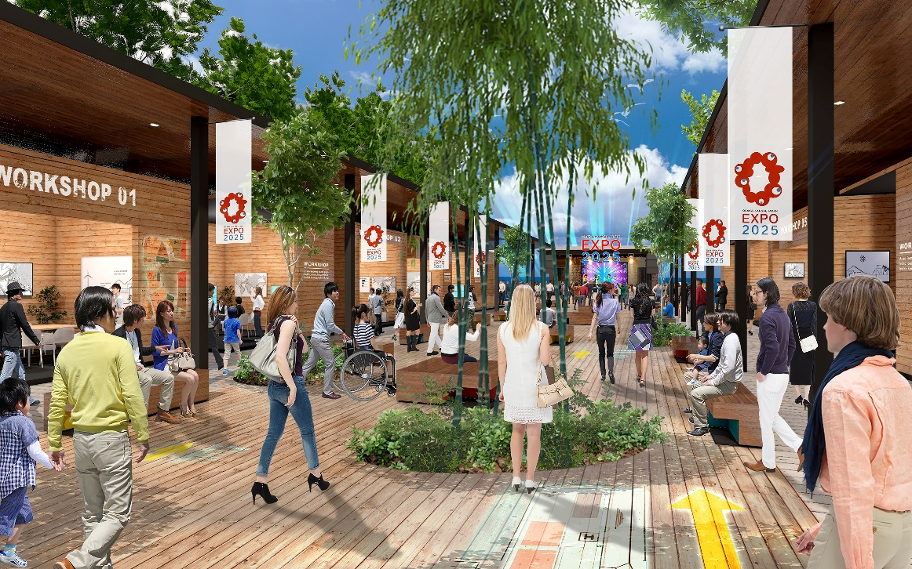
４．SDGs と2025年大阪・関西万博②
万博会場のイメージ
夢洲
咲洲
19
提供：２０２５年日本国際博覧会協会

Slide 21
４．SDGs と2025年大阪・関西万博③
SDGs
大阪・関西万博
将来像
テーマ
SDGsが達成された社会
いのち輝く未来社会のデザイン
理 念
サブテーマ
◆誰一人取り残さない
◆将来世代のニーズを損なうことなく、
今の世代のニーズを満たす
Saving Lives（いのちを救う）
Empowering Lives（いのちに力を与える）
Connecting Lives（いのちをつなぐ）
達成ポイント
コンセプト
先端技術を活用した社会課題の解決
People’s Living Lab（未来社会の実験場）
特徴
特徴
持続可能な社会の実現に向け、世界の大胆な変革が必要となることを、全ての国連加盟国が採択
（人類の英知の結集）
地球規模のさまざまな課題に取り組むために、
世界各地から英知を集める場
目標年限
開催時期
２０３０年
２０２５年
20

Slide 22
４．SDGs と2025年大阪・関西万博④
取り組み工程
万博に向け、「SDGs先進都市」としての基盤を整え、2030年のSDGs目標年次に向けた総仕上げを図る中で、万博のレガシーとして「SDGs先進都市」を実現する。
万博のレガシーとして、SDGs先進都市を実現
大阪・関西万博
ＳＤＧｓ目標年次
SDGs先進都市としての基盤を整える
〇 改めて、2025年時点のSDGs
17ゴールの到達点を分析
〇 「SDGs+beyond」も見据え、SDGs達成に向け、オール大阪で
総仕上げを図る
〇 SDGsの取組みを通じ、様々な
場面で世界に貢献していく
〇 誰もがSDGsを意識し、自律的に
行動する大阪を実現していく
〇 様々なステークホルダーが自分なりのSDGsに取り組む中で、特に、重点ゴールの底上げに注力していく
SDGs
+beyond
2020年
2025年
2030年
21

Slide 23



ご清聴ありがとうございました。
大阪府 SDGs
⇒ HP「大阪府／大阪府におけるSDGsの取組み」
【お問い合わせ先】
大阪府 政策企画部 企画室 推進課
TEL:06-6944-6205
Mail:osaka_SDGs@gbox.pref.osaka.lg.jp
22

